Slide 1
KAROLINA SVĚTLÁ
1830 - 1899
http://www.karolinasvetla.cz/

Slide 2
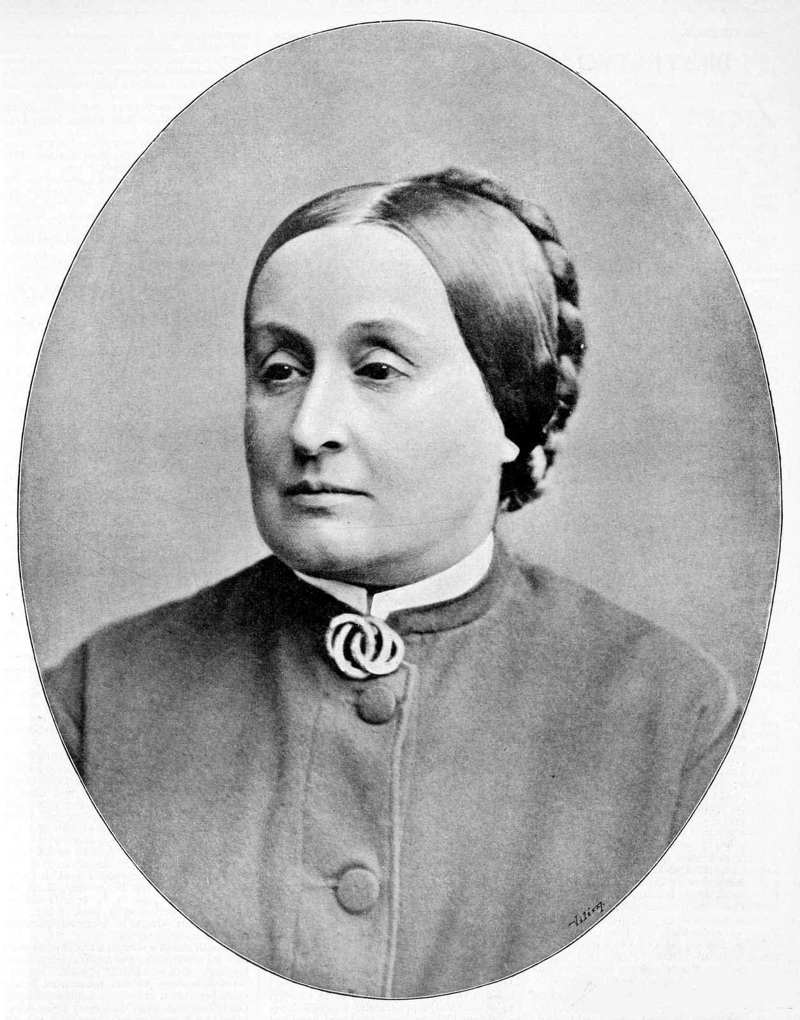

Slide 3
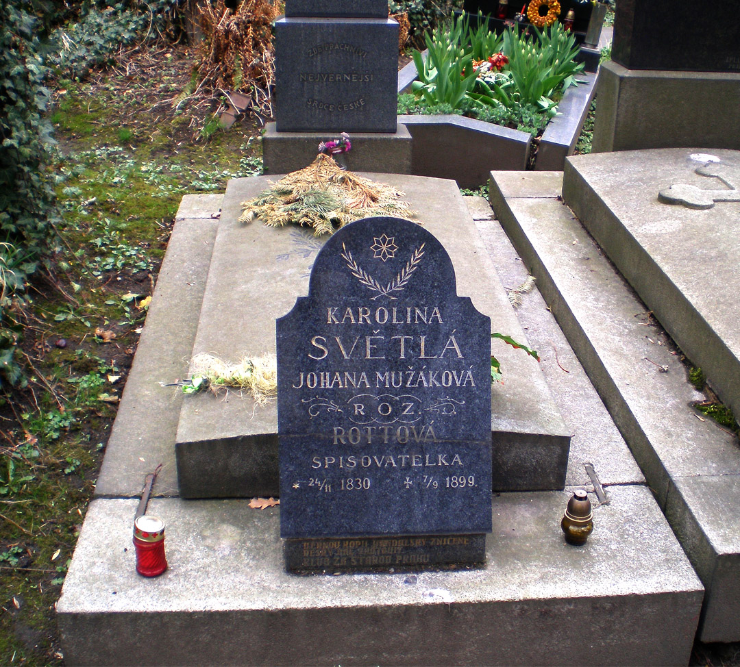

Slide 4
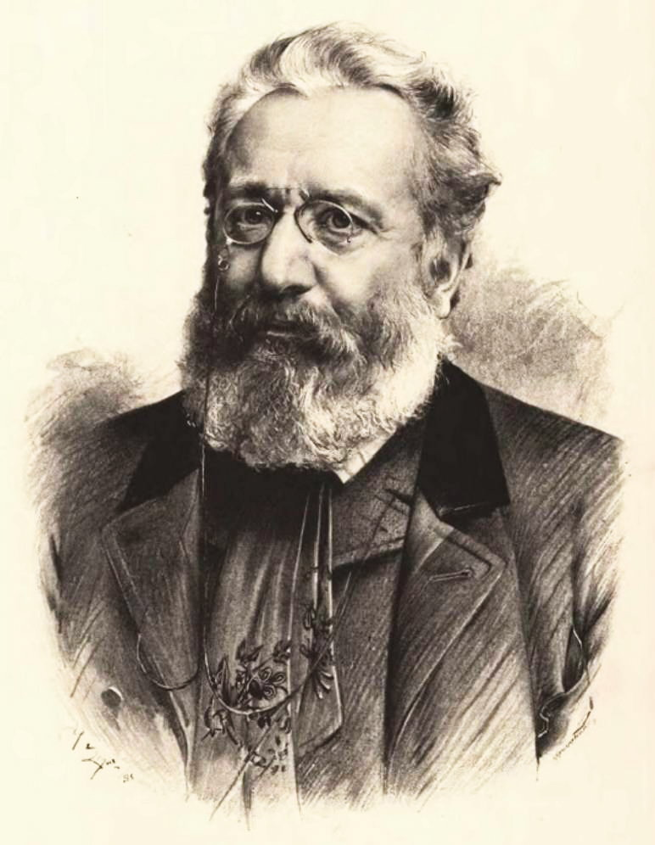
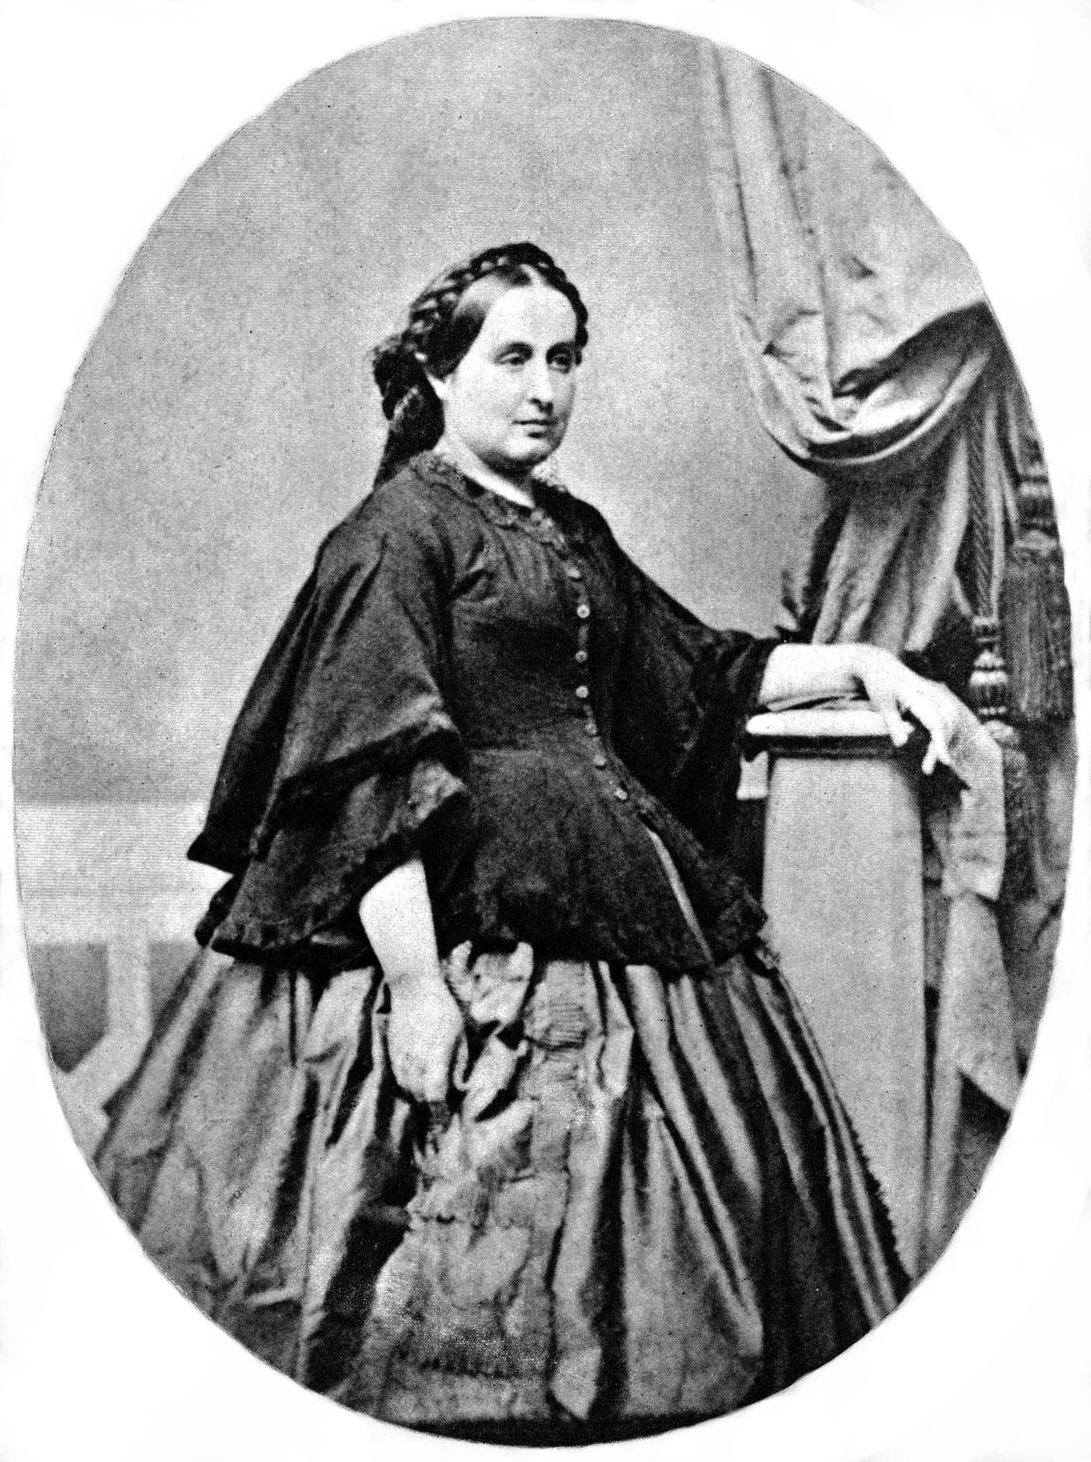
https://www.youtube.com/watch?v=U3PZD8cZJo4

Slide 5
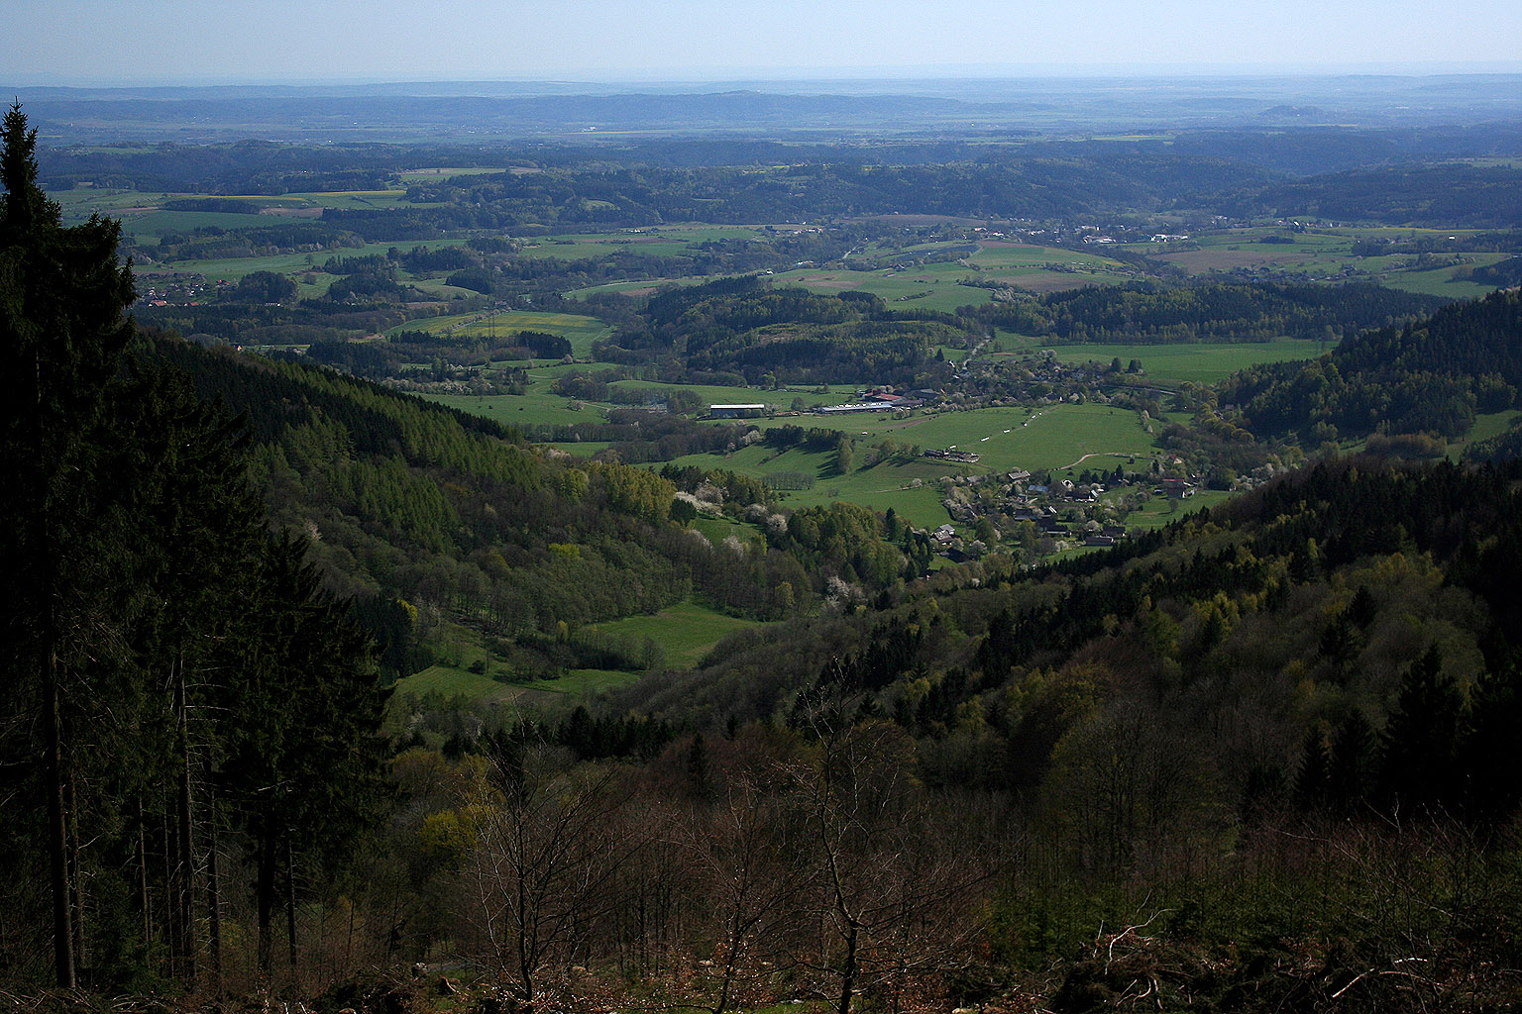
Pohled na Světlou pod Ještědem – kraj Karoliny Světlé

Slide 6
Ukázka zastavení na Naučné stezce vedoucí krajem Karoliny Světlé

Slide 7
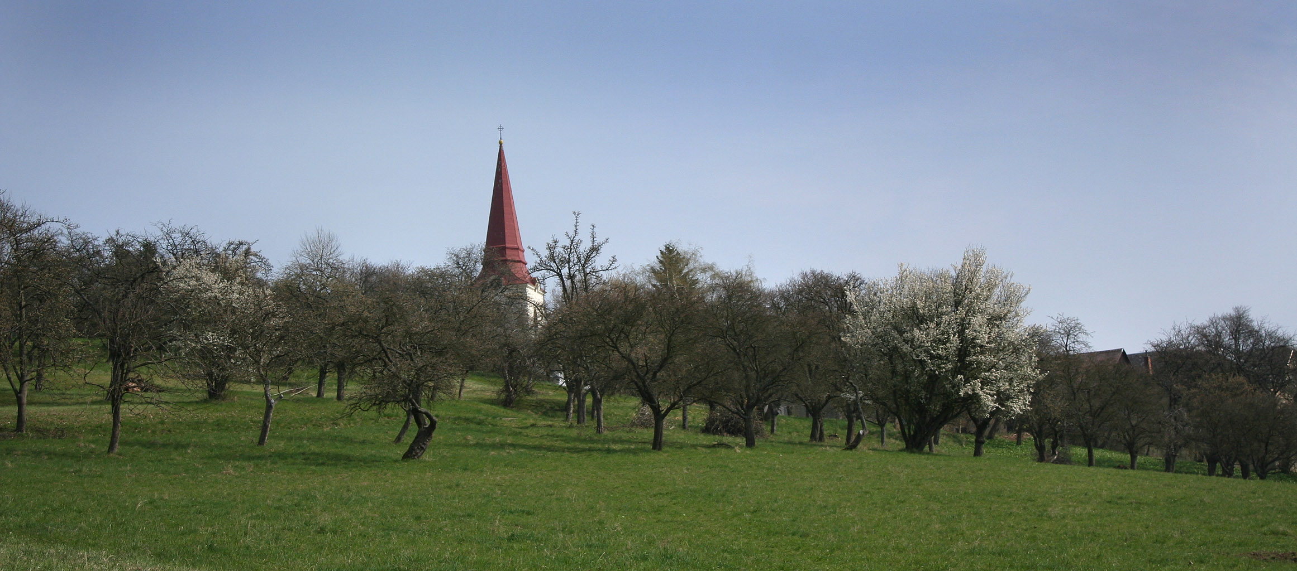
Světlá pod Ještědem

Slide 8
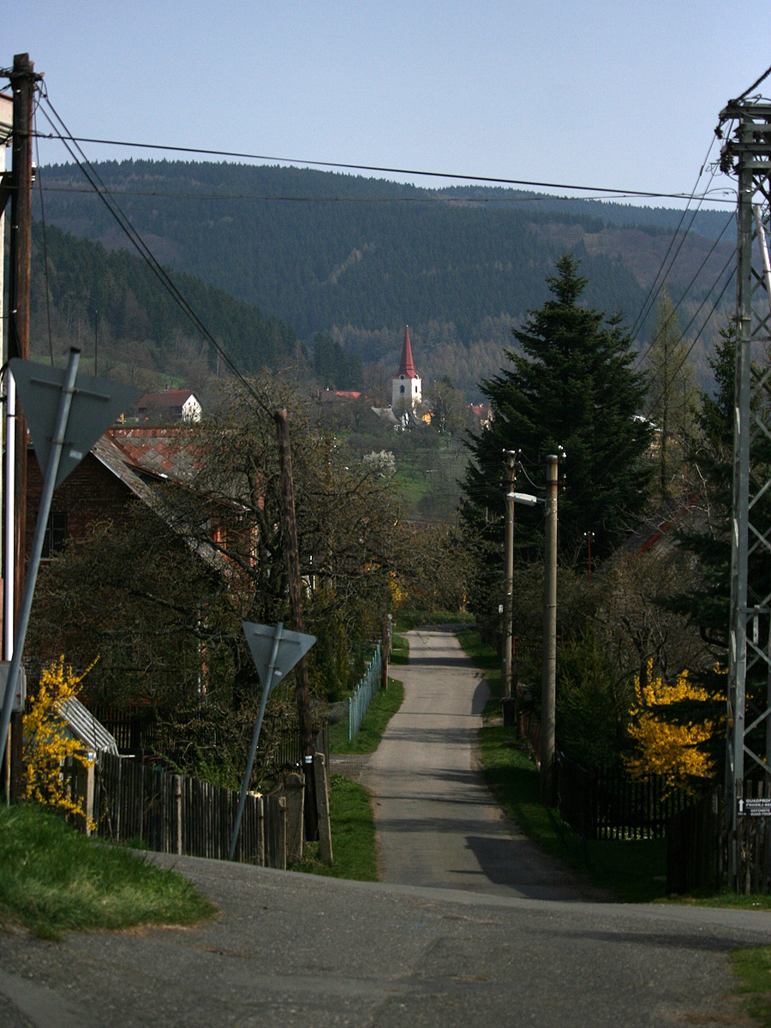
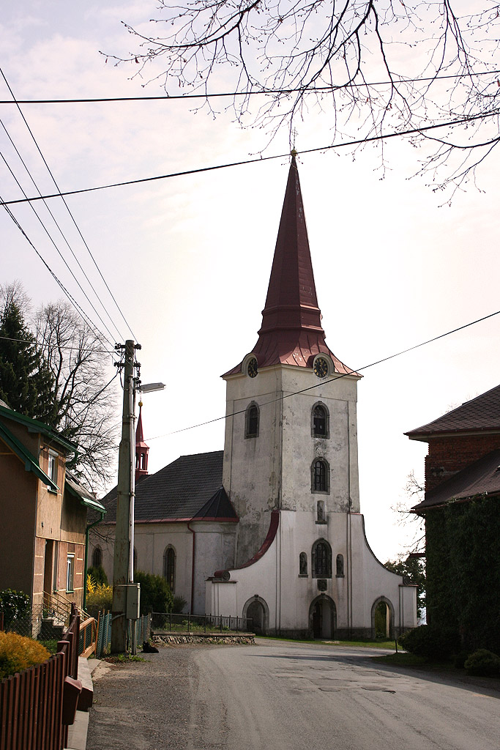

Slide 9
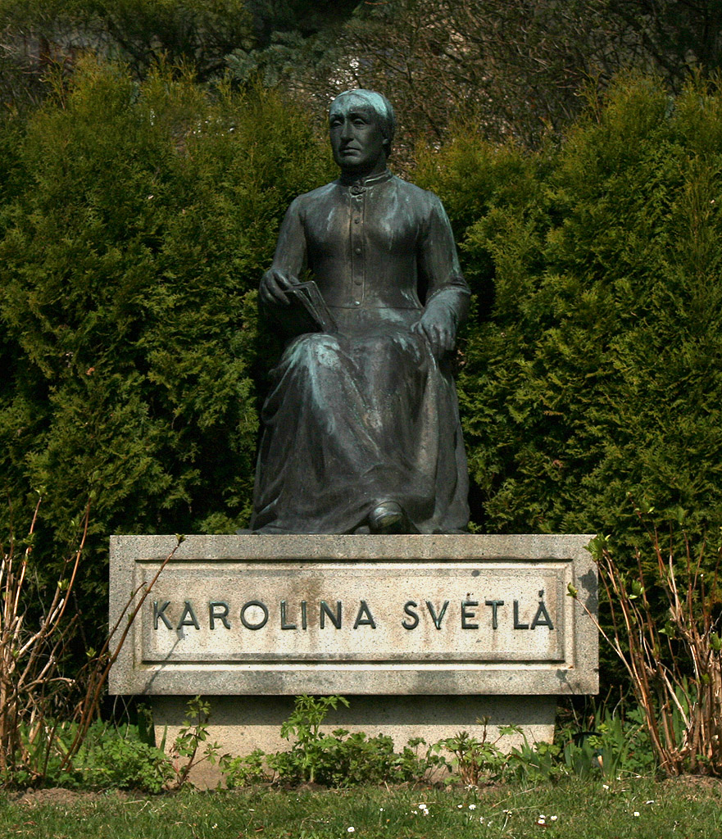
Světlá
pod Ještědem

Slide 10
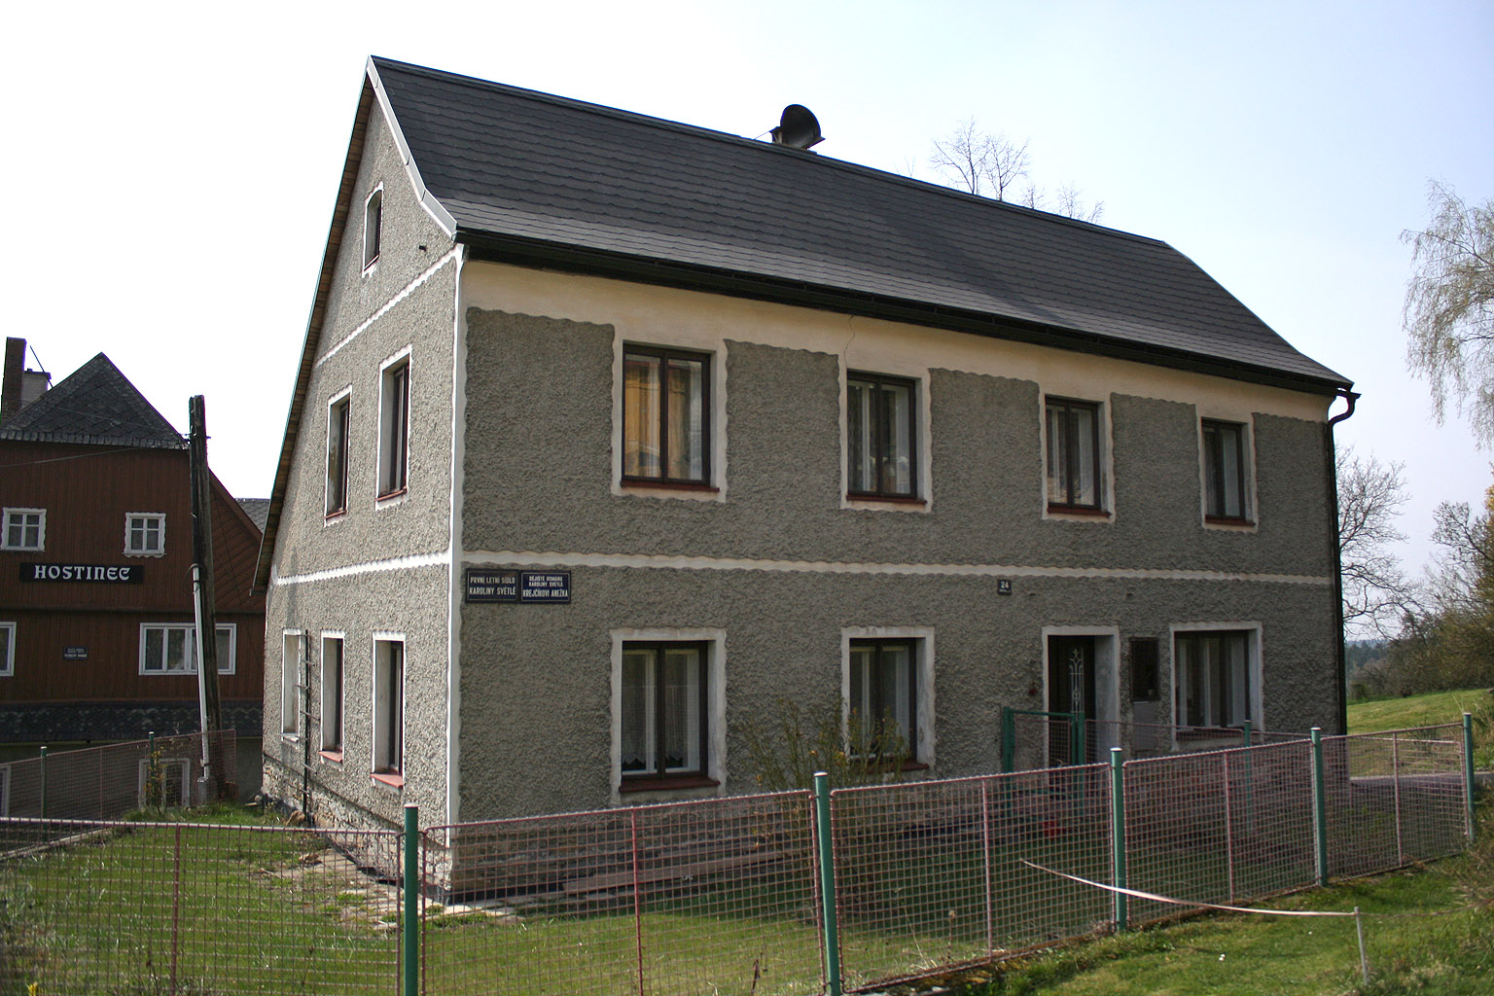
Letní sídlo Karoliny Světlé

Slide 11
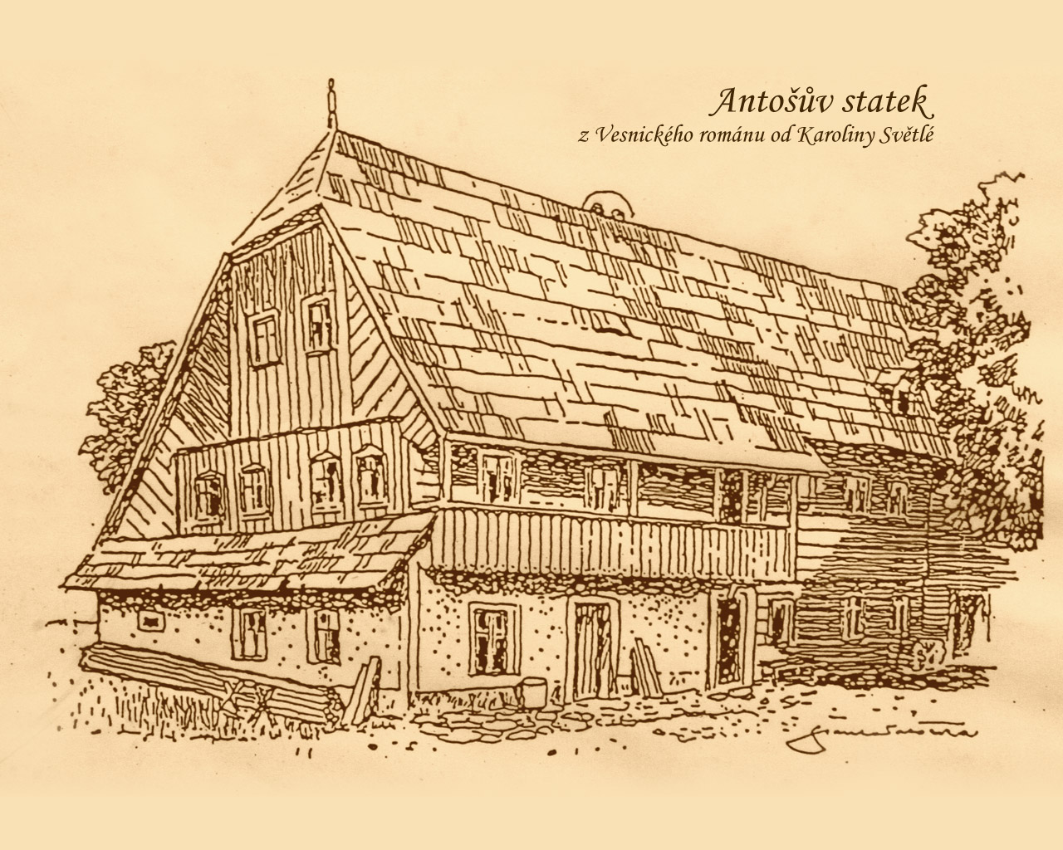

Slide 12
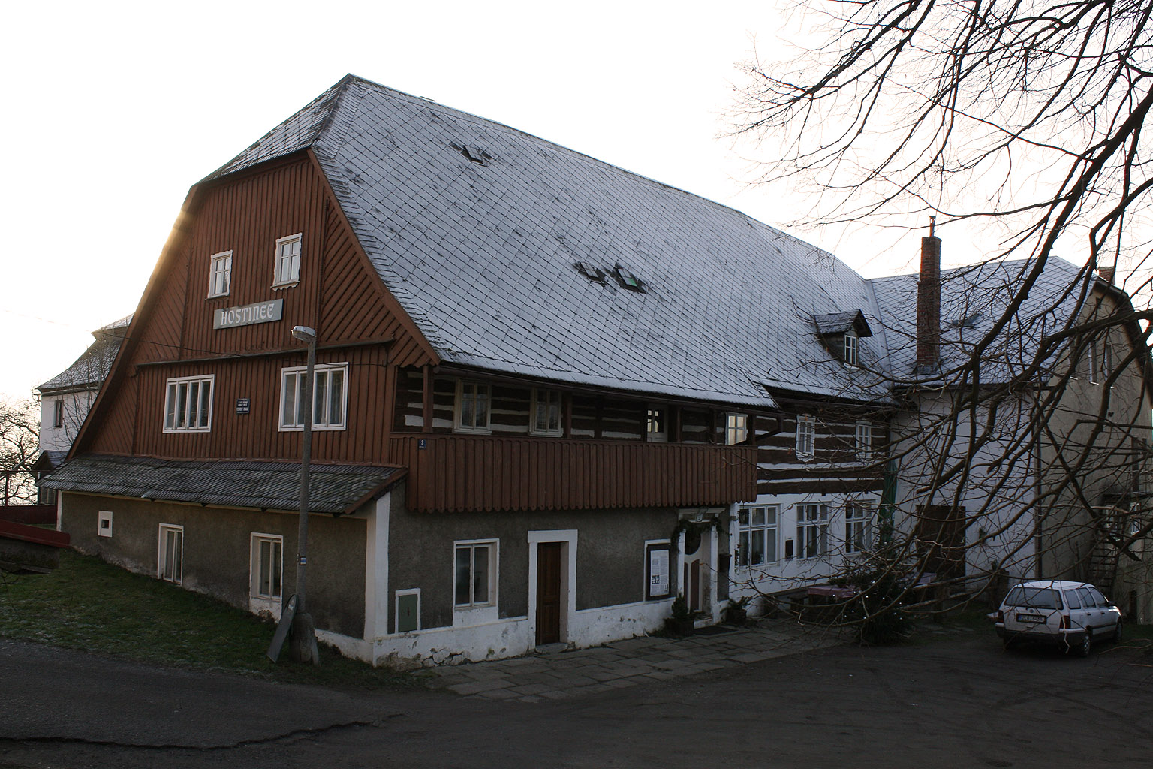

Slide 13
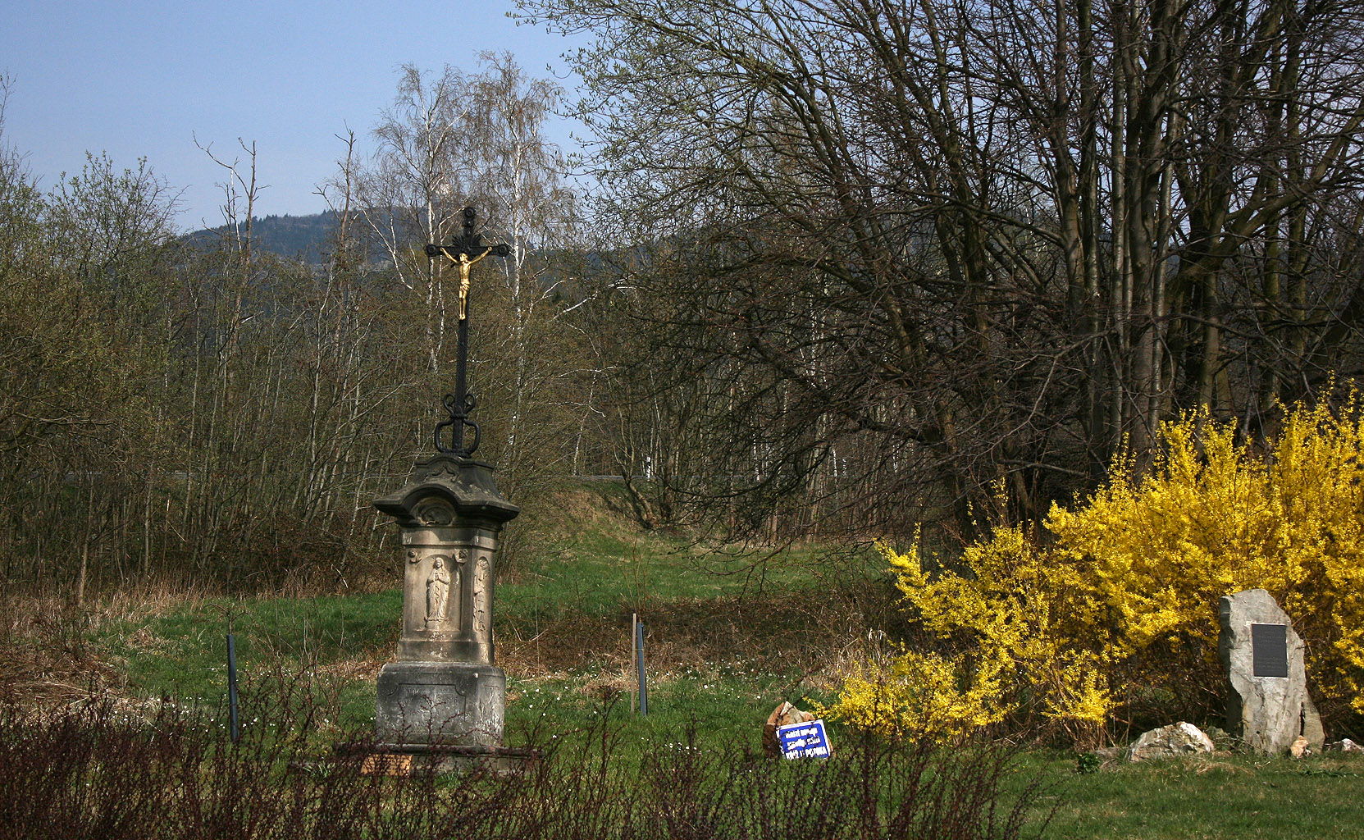
Dějiště románu Kříž u potoka

Slide 14
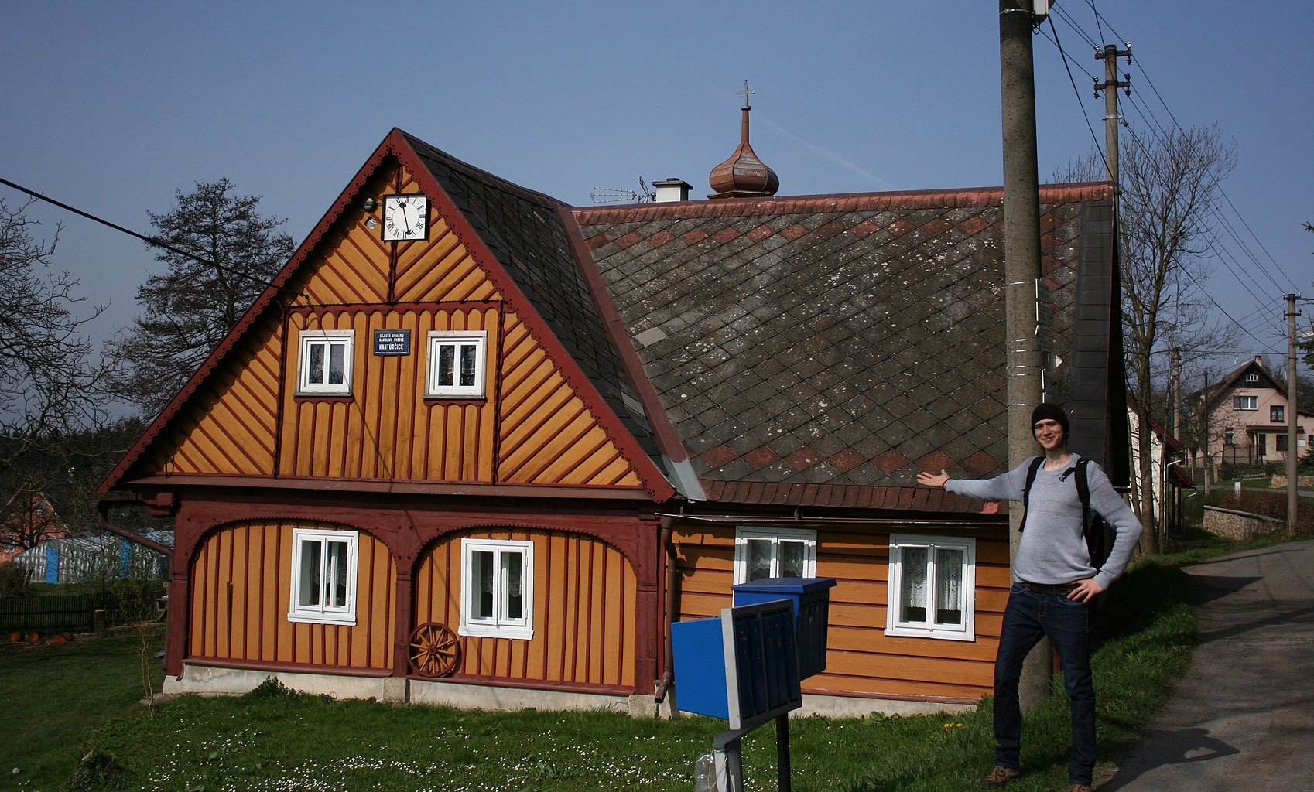
Dějiště románu Kantůrčice

Slide 15
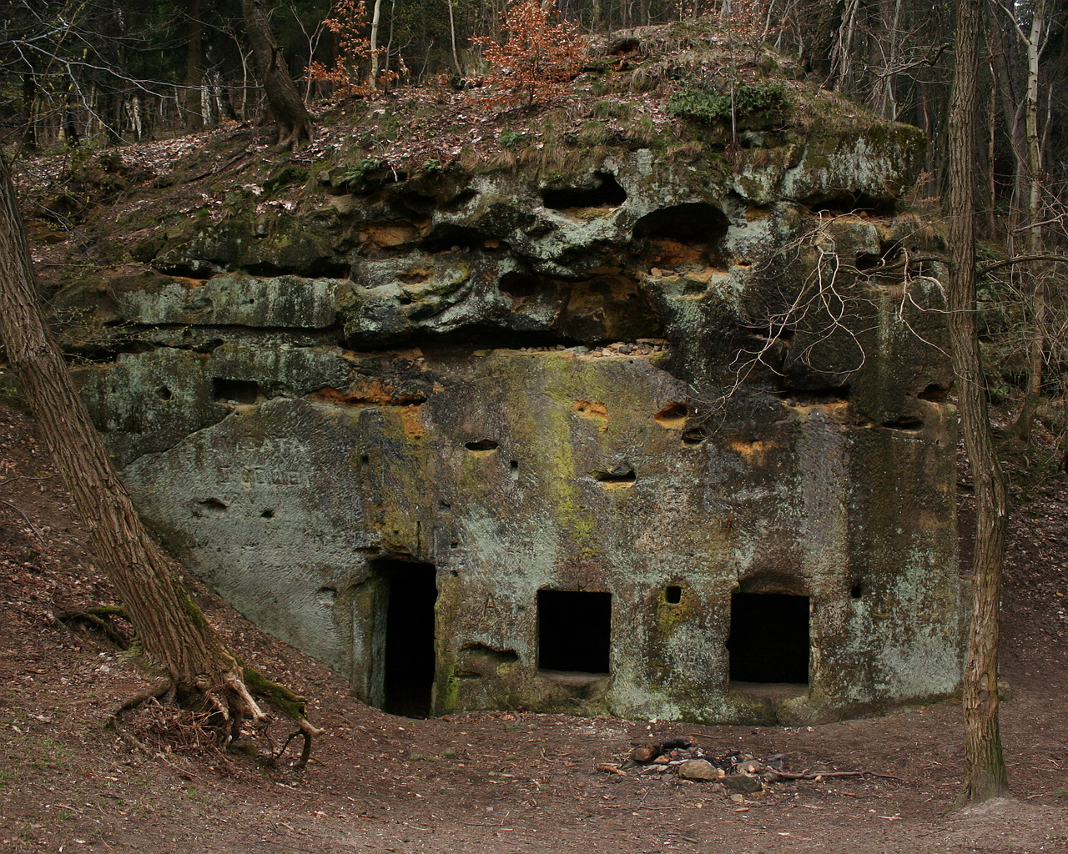
Dějiště povídky Skalák (Skalákovna)

Slide 16
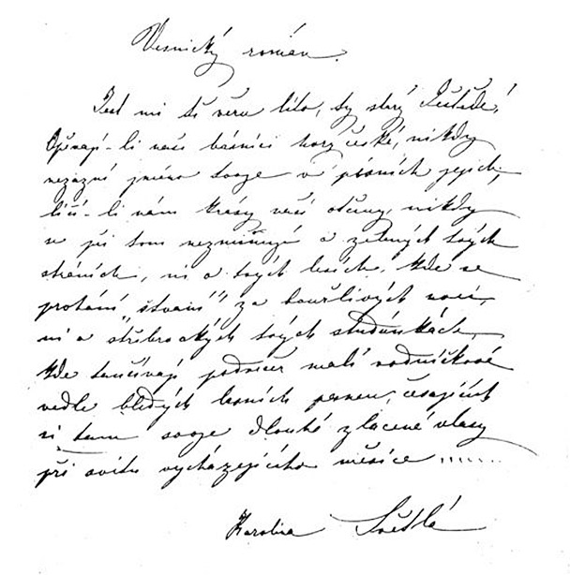
Rukopis k úvodu
Vesnického románu

Slide 17
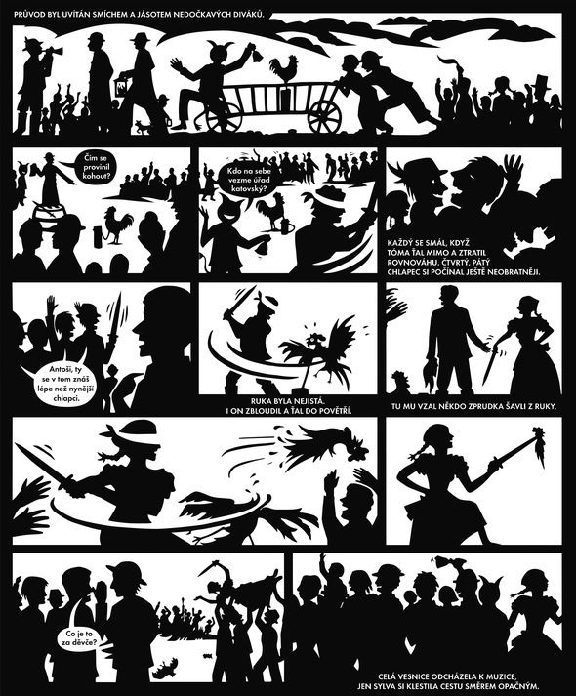
Komiks
k Vesnickému románu

